Slide 1

새벽에서 황혼까지 데이터 분석을 해보자
Data Miners

Slide 2
CONTENTS
01
02
03
04
탐색적 분석
가설 설정
가설 확인
결론
- 탐색적 분석을 통해 Insight 발굴 및 시각화
- Insight를 바탕으로 가설 설정
- 가설 확인
- 요약
- 분석결과
- 포스트 코로나 시대 전망

Slide 3
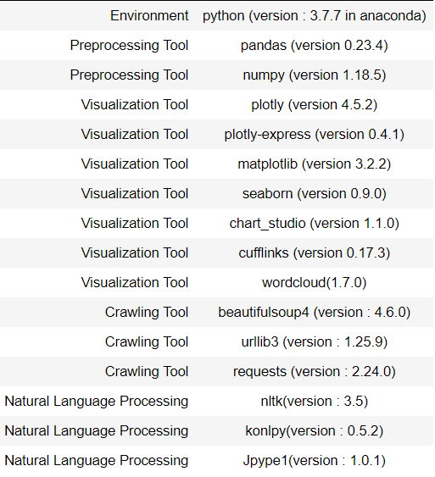
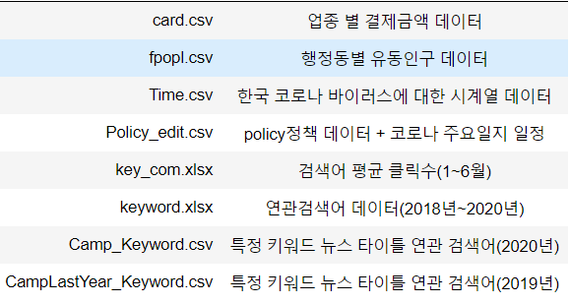
- 분석환경 및 사용 데이터셋
탐색적분석 / 가설설정 / 가설확인 / 결론
환경 및 사용 Tool
사용 Dataset

Slide 4
탐색적분석 / 가설설정 / 가설확인 / 결론
탐색적 분석 진행방법 – T자형 분석
탐 색 적 분 석
가설
설정
탐색적 분석을 통해 얻은 통찰을 통해 가설을 설정하는 과정
가설
확인
설정한 가설을 검증
결론
가설 확인을 통해 얻은 Insight로 분석결과 갈무리

Slide 5
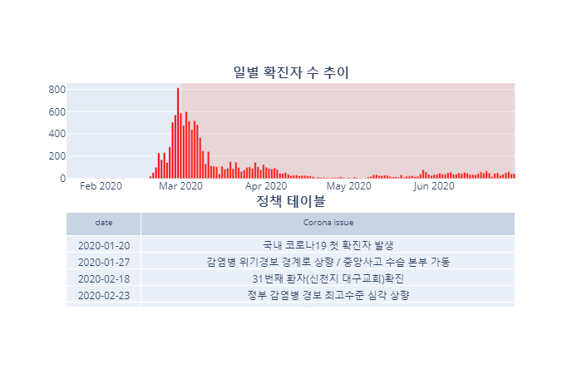

탐색적분석 / 가설설정 / 가설확인 / 결론
- 일별 확진자 수에 따른 확산기 정의
time.csv
policy_edit.csv
확산기 이전
확산기 이후
3월을 기준으로 확진자 수가 급증하는 것을 알 수 있습니다.
이를 바탕으로 3월 이전은 확산기 이전, 3월 이후는 확산기 이후로 부르겠습니다.

Slide 6
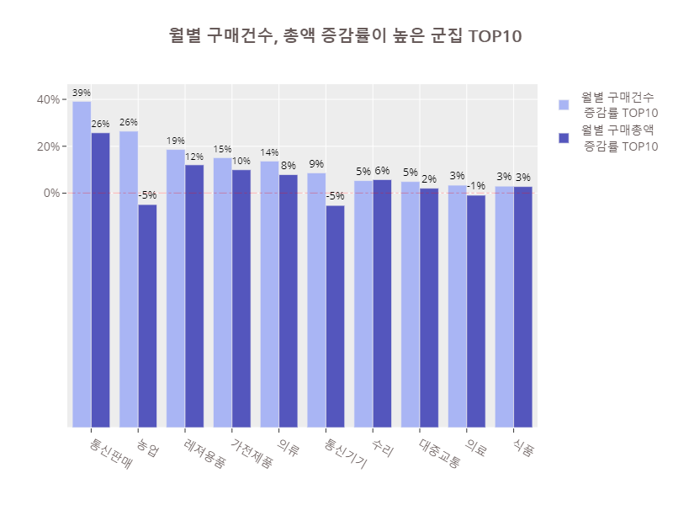

- 250개의 품목 군집화 후 증감률 확인
탐색적분석 / 가설설정 / 가설확인 / 결론
card.csv
1. 언택트가 대두되고 있는 현시점의 상황을 감안 했을 때 외부의 활동이 줄어들었을 것이라고 예상
2. 하지만 외부 활동과 관련되어 레저용품/ 의류/대중교통 군집이 높은 증가율을 보이고 있음 -> 의문 발생
NEXT! 이 3개의 군집의 품목에 대해 다시 한번 증감률 확인합니다.

Slide 7
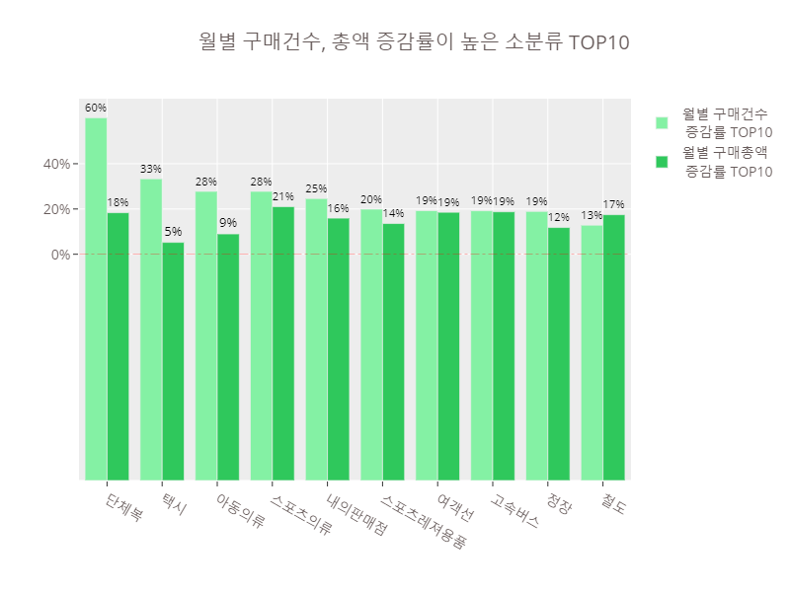

탐색적분석 / 가설설정 / 가설확인 / 결론
- 3개의 군집 품목 세분화 후 증감률 확인
card.csv
1. 외부활동과 관련있는 스포츠의류, 스포츠레져용품, 고속버스, 철도의 증가율이 세분류 중에서도 높음
NEXT! 10개의 품목에 대해 자세하게 매출액, 증감률, 성장률에 대한 추이를 나타내 보겠습니다.

Slide 8
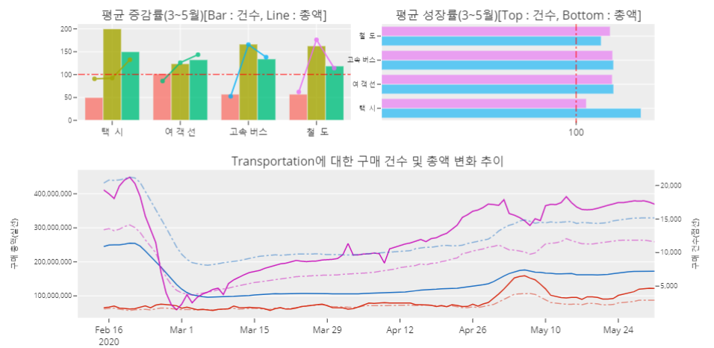
탐색적분석 / 가설설정 / 가설확인 / 결론
- 선택한 품목들에 대한 구매건수 및 총액 변화추이, 증감률, 성장률 시각화 - 대중교통
card.csv
택시, 여객선, 고속버스, 철도는 확산기 이후 매출액과
구매건수가 꾸준히 증가하고 있는 점을 파악할 수 있습니다.

Slide 9
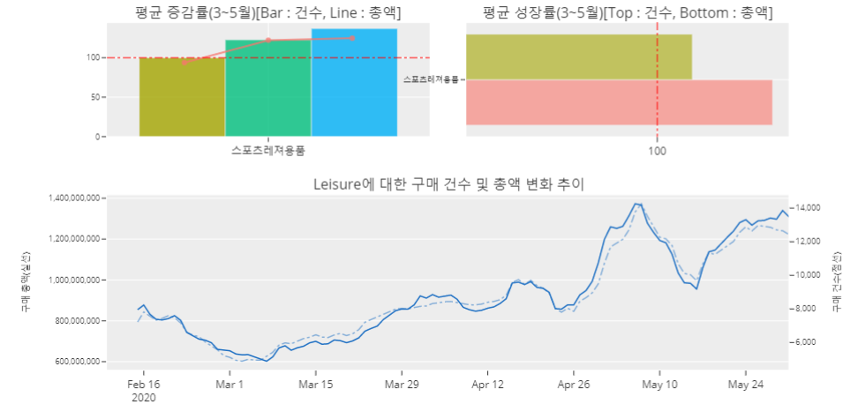
탐색적분석 / 가설설정 / 가설확인 / 결론
- 선택한 품목들에 대한 구매건수 및 총액 변화추이, 증감률, 성장률 시각화 - 레져용품
card.csv
1. 스포츠레져용품의 구매 건수 및 총액 확산기 이후 꾸준히 증가하는 점을 파악할 수 있습니다.

Slide 10
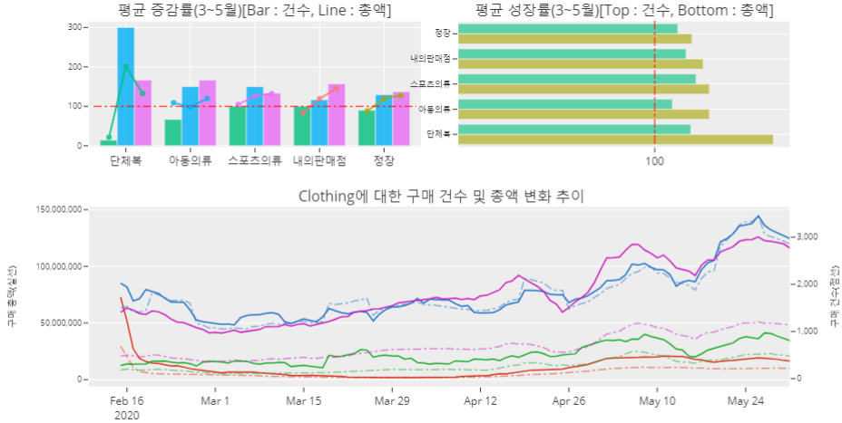
탐색적분석 / 가설설정 / 가설확인 / 결론
- 선택한 품목들에 대한 구매건수 및 총액 변화추이, 증감률, 성장률 시각화 - 의류
card.csv
1. 의류는 전체적으로 성장률이 높습니다. 평균 성장률은 1위가 단체복, 2위가 스포츠의류와 아동의류입니다.

Slide 11
탐색적분석 / 가설설정 / 가설확인 / 결론
- 가설 도출 과정
대중교통과 스포츠의류 관련 구매건수 매출액이 크게 증가하는데 이것이 관광과 관련이 있을까?
만약 유동인구가 증가하더라도 매출액이 증가하지 않는다면 밀집지역을 피하려고 하는 사람들의 심리가 반영된 것은 아닐까?
사람들이 관광 대신 비대면 여행인 캠핑을 가는 것이 아닐까?
그렇다면 대중교통+스포츠 관련 구매건수와 매출액이 증가하는 것을 어떻게 설명할 수 있을까?
관광지가 밀집지역이므로, 카드매출데이터에서 밀집지역과 관련된 품목들을 선택한 후 유동인구와 비교해보면 어떨까?

Slide 12
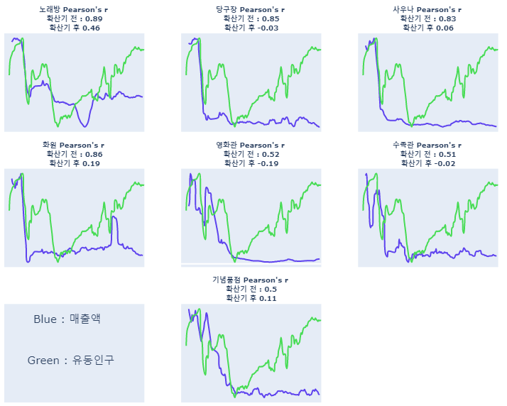
탐색적분석 / 가설설정 / 가설확인 / 결론
- 카드매출데이터에서 밀집지역과 관련된 품목들을 선택한 후 유동인구와 비교해보면 어떨까?
Time.csv
fpopl.csv
확산기 이후 유동인구가 증가하더라도 매출액은 증가하지 않는 것을 확인

Slide 13
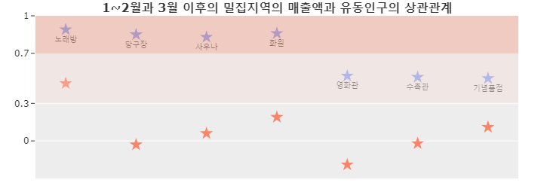
탐색적분석 / 가설설정 / 가설확인 / 결론
- 카드매출데이터에서 밀집지역과 관련된 품목들을 선택한 후 유동인구와 비교해보면 어떨까?
index.csv
fpopl.csv
푸른별/붉은별 : 1~2월/3~6월
유동인구와 밀집지역의 매출액에 대해 피어슨 상관계수를 구해보았습니다.
확산기 이후 피어슨 상관계수가 0.3이하로 바뀌며 선형성을 상실합니다.
두 변수는 서로 관계가 없다는 점을 파악할 수 있습니다.

Slide 14
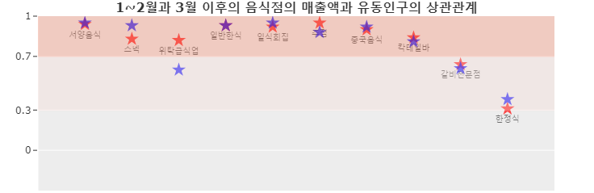
탐색적분석 / 가설설정 / 가설확인 / 결론
- 카드매출데이터에서 음식점과 관련된 품목들을 선택한 후 유동인구와 비교해보면 어떨까?
index.csv
fpopl.csv
푸른별/붉은별 : 1~2월/3~6월
유동인구와 음식점매출액의 상관계수는 확산기 전후와 상관없이 높은 상관계수를 확인, 강한 양의 선형관계를 띄고 있습니다.
밀집지역의 경우와는 큰 차이를 보입니다.

Slide 15
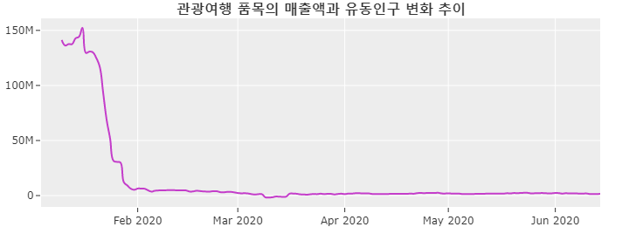
탐색적분석 / 가설설정 / 가설확인 / 결론
- 관광여행 품목 매출액 추이
index.csv
fpopl.csv
또한 관광여행 매출액이 급감한 점으로 미루어 보아 이를 통해 사람들이 관광지를 방문하지 않음을 유추가능
이를 토대로 밀집지역의 매출액은 전체적으로 급감하였고 관광여행 또한 급감하였다는 것을 알 수 있음.
대중교통 및 스포츠의류 구매건수와 총액 증가한 점으로 미루어 볼 때 비대면 여행인 캠핑 수요 증가하였을 것이라고 가설 설정

Slide 16
가설 설정
탐색적분석 / 가설설정 / 가설확인 / 결론
가설
스포츠, 대중교통 매출액 증가
대중교통을 타고 사람들이 여행을 가되, 안전을 위해 비대면 여행인 캠핑을 많이 갈 것이다.
스포츠의류 및 대중교통 매출 증가
유동인구와 밀집지역 연관성 X
밀집지역 방문 X
관광여행 매출액 급감
관광여행 매출액 감소

Slide 17
탐색적분석 / 가설설정 / 가설확인 / 결론
가설 확인과정
실제 사람들의 캠핑에 대한 관심도가 증가하였을까?
사람들의 관심도가 증가하였다면 실제로 수요가 증가하였는지 파악해보기 위해 캠핑관련주의 주가를 확인해보자!
인사이트 도출
미디어에서는 캠핑을 어떻게 바라보고 있을까?
캠핑에 대한 검색량과 연관검색어를 통해 관심도가 증가하였는지 파악해보자!

Slide 18
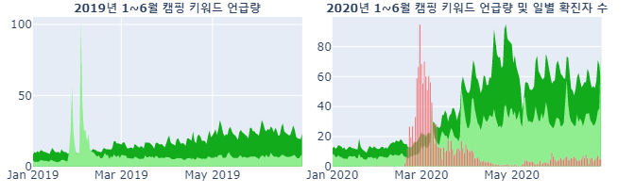

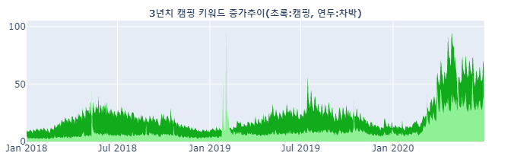
탐색적분석 / 가설설정 / 가설확인 / 결론
실제 사람들의 캠핑에 대한 관심도가 증가하였을까?
Naver 광고, Naver DataLab에서 다운로드 후 진행
확산기를 기점으로 전년 대비 캠핑 클릭 수 급증
_{pn풍년}
최근 3년간의 클릭수 추이를 살펴보더라도 캠핑에 대한 계절성만으로는 설명할 수 없는 증가추세를 보임 -> 외부요인이 존재함(코로나)

Slide 19
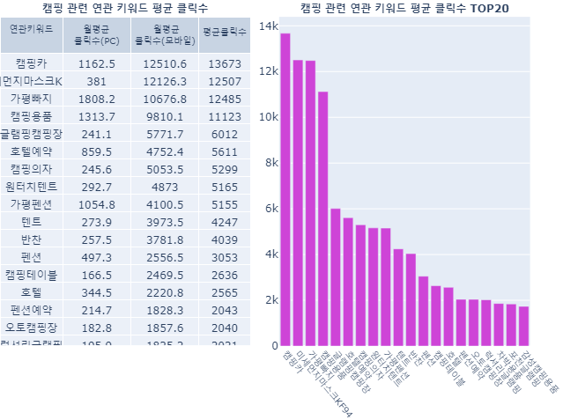
탐색적분석 / 가설설정 / 가설확인 / 결론
실제 사람들의 캠핑에 대한 관심도가 증가하였을까?
Naver 광고, Naver DataLab에서 다운로드 후 진행
캠핑 연관 키워드 892개 중 캠핑용품 관련 키워드는 7개로 40%의 비중을 차지함
1위 캠핑카
4위 캠핑용품
7위 캠핑의자
8위 원터치텐트
10위 텐트
13위 캠핑테이블
18위 차박용품
20위 감성캠핑용품

Slide 20
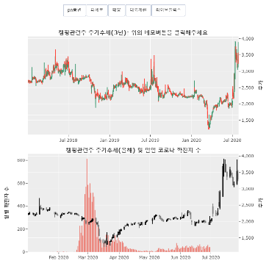
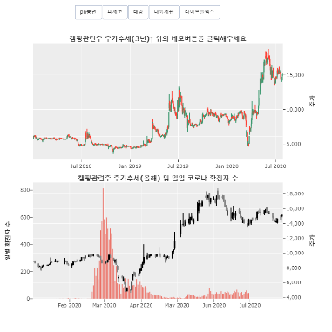
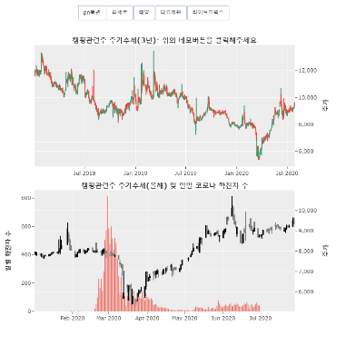
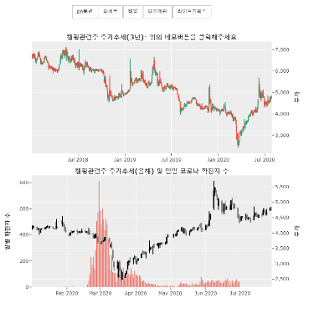
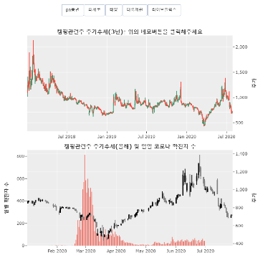
탐색적분석 / 가설설정 / 가설확인 / 결론
사람들의 관심도가 증가하였다면 실제로 수요가 증가하였는지 파악해보기 위해 캠핑관련주의 주가를 확인해보자!
네이버 금융에 있는 캠핑관련주 2018~2020년 크롤링
_{pn풍년}
_{파세코}
_{태양}
_{대륙제관}
_{라이브플렉스}
상단 그래프 : 최근 3년간 주가추세
하단 그래프 : 2020년 주가추세 및 일별 코로나 확진자 수
캠핑에 대해 사람들의 관심도가 증가한 3월을 기점으로 캠핑용품관련주의 주가가 상승한 것을 확인
실제 구매로 이어졌기 때문인지는 확인할 수 없지만, 이러한 관심도가 주가에 영향을 미쳤을 것이라는 것을 추측할 수 있습니다.

Slide 21
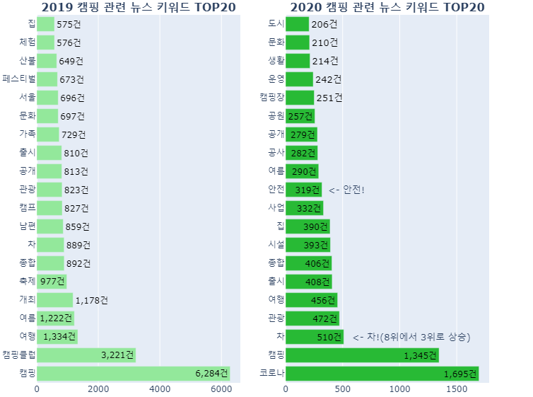
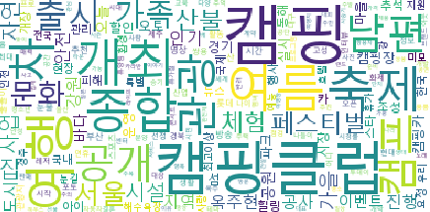
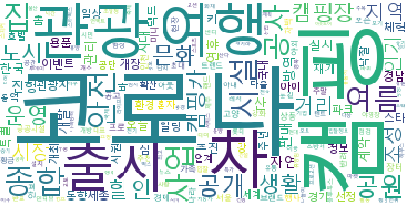
탐색적분석 / 가설설정 / 가설확인 / 결론
미디어에서는 캠핑을 어떻게 바라보고 있을까?
2019년, 2020년 “캠핑”이라는 단어가 포함된 타이틀 크롤링 후 분석
2019년 캠핑으로 뉴스 연관단어
안전, 관광, 차의 언급량이
증가한 것을 확인
2020년 캠핑으로 뉴스 연관단어

Slide 22
탐색적분석 / 가설설정 / 가설확인 / 결론
- 미디어에서는 캠핑을 어떻게 바라보고 있을까?
1. 관광
2. 안전
3. 차
2019년 11위
2020년 4위
2019년 순위X
2020년 11위
2019년 8위
2020년 3위
관광의 대체제로서 캠핑을 선택하는 사람들이 늘었을 것이라는 점을 시사합니다.
밀집지역을 회피하고 안전한 여행을 가려고 하는 심리가 반영되어 있다는 점을 시사합니다.
차박이라는 새로운 형태의 캠핑이 등장한 것이 배경
2. 캠핑장으로 가는 주요 이동수단으로 순위가 상승했다는 점을 시사

Slide 23
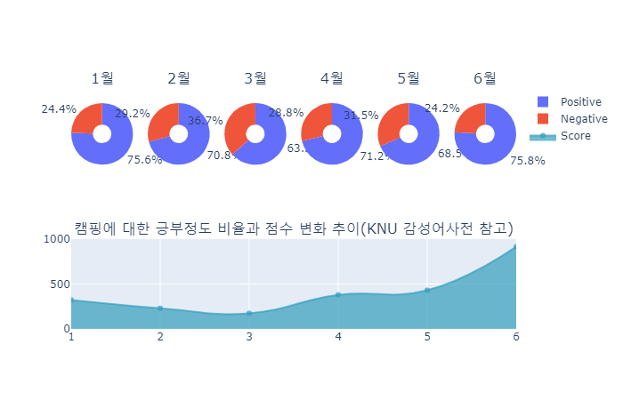
탐색적분석 / 가설설정 / 가설확인 / 결론
미디어에서는 캠핑을 어떻게 바라보고 있을까?
2019년, 2020년 “캠핑”이라는 단어가 포함된 타이틀 크롤링 후 분석
3월 63% 6월 75%로 긍정도 비율 13% 증가
3월 약 250점, 6월 약 950점 긍부정도 점수 3.5배 증가
캠핑이라는 단어에 대한 긍부정도 비율 증가와 점수가 증가한 것을 토대로, 안전한 비대면 여행인 캠핑을 긍정적으로 바라보는 기사들이 증가하고 있음.

Slide 24
탐색적분석 / 가설설정 / 가설확인 / 결론
- 인사이트 도출
캠핑에 대한 월평균 클릭 수 급증
관심도 상승
"대면", "밀집"으로 대변되는 관광여행이 캠핑으로 비대면화 되어가고 있으며 그에 따른 관심도와 수요 증가확인
캠핑관련주 주가 확산기 이후 급증
WHY?
수요 증가
사회적 거리 두기 실천과 여행에 대한 욕구 충족이 가능하기 때문
“안전”이라는 단어와 함께 언론의 긍정적 평가 증가
긍정 평가
Conclusion
정책
밀접, 밀폐, 밀집을 지양하도록 권고하는 문화체육관광부의 3밀정책을 준수하며 안전한 여행을 즐길 수 있는 비대면 여행인 캠핑이 유망산업으로 떠오를 것이라 예상
문화체육관광부의 3밀(密)정책

Slide 25
탐색적분석 / 가설설정 / 가설확인 / 결론
- 마치며
최근 한 정치인은 코로나에 대해 이렇게 이야기하였습니다.
바뀐, 그리고 바뀔 현실은 우리가 지금까지 무의식 중에 해왔던 행동들의 변화이며, 생각의 전환입니다. 이런 현실 속에서 저희는 많은 산업 중에 여행산업에 관해 심도있게 분석해보았습니다. 비대면 여행을 실천할 수 있는 캠핑이라는 여행"방법"의 수요는 앞으로도 증가할 것이고, 이는 곧 여행산업에 대한 사람들의 소비패턴 변화입니다. 또한 바뀐 패러다임 속에서 지속적으로 성장할 유망산업이기도 하겠죠. 끝으로, 이러한 상황 속에서 우리가 가져야할 마음가짐은 지나친 두려움도, 넘치는 만용도 아닌 상대방을 배려하고 사회적인 거리를 유지하며 묵묵히 자신의 길을 걸어가는 것이 아닐까 개인적으로 생각합니다. 기나긴 글 읽어주셔서 감사합니다.
"예전과 같은 일상으로는 상당 기간, 어쩌면 영원히 돌아갈 수 없을지도 모른다.“

